Slide 1
11-3
These materials are by the Kongki Ka Project and are made available to you under the terms of the Creative Commons Attribution ShareAlike license 4.0.
You have permission to share and redistribute these materials in any format and to make reasonable revisions and adaptations of this translation, provided that:
You include the above licence and source information.
If you redistribute these materials or create derivatives, you must distribute your contributions under the same license as the original.
The Holy Bible, Berean Standard Bible, BSB is produced in cooperation with Bible Hub, Discovery Bible, OpenBible.com, and the Berean Bible Translation Committee. This text of God's Word has been dedicated to the public domain.
Tibetan text is from the The Holy Bible in Modern Literary Tibetan, New Tibetan Bible translation.
This translation is made available under the terms of the Creative Commons Attribution-NonCommercial-NoDerivatives 4.0 International license.
Notes:
Checked Kham

Slide 2
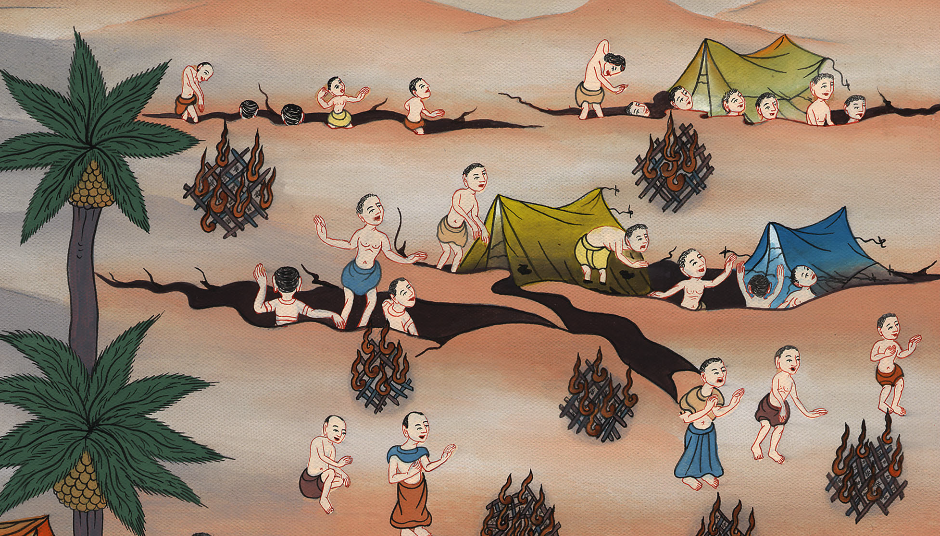
གྲངས་ཀ 16
ཀོ་རཱ་གྱིས་ངོ་ལོག་
བྱས་པ།
This work is licensed under a Creative Commons Attribution-ShareAlike 4.0 International License

Slide 3
3) Revolt of Korah – Num 16:1-50 (Right Bottom)
གྲངས་ཀ 16
ཀོ་རཱ་གྱིས་ངོ་ལོག་བྱས་པ།

Slide 4
གྲངས་ཀ 16
ཀོ་རཱ་གྱིས་ངོ་ལོག་
བྱས་པ།
This work is licensed under a Creative Commons Attribution-ShareAlike 4.0 International License

Slide 5
(Chapter 16) Korah and certain men from the tribe of Reuben turned against Moses.
You don’t have to give all the names, make more simple like I did with the English

Slide 6
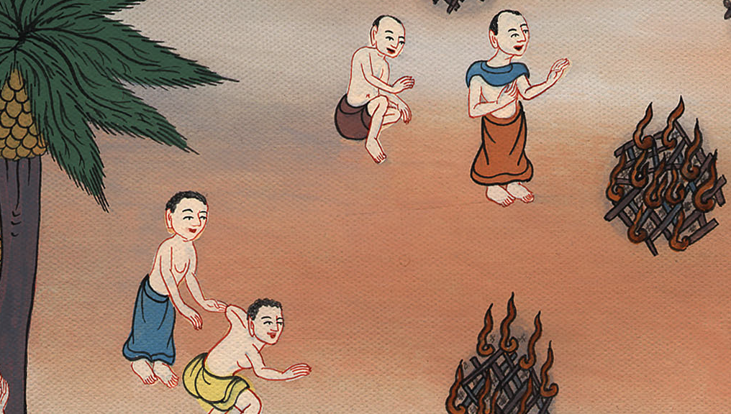

Slide 7
3They came together against Moses and Aaron and told them, “You have taken too much upon yourselves! For everyone in the entire congregation is holy, and the Lord is in their midst. Why then do you exalt yourselves above the assembly of the Lord?”
3དེ་དག་མཉམ་དུ་འདུས་ནས་མོ་ཤེ་དང་ཨ་རོན་གཉིས་ལ་ངོ་རྒོལ་བྱས་ཤིང་ཁོ་གཉིས་ལ་འདི་ལྟར། ཁྱོད་གཉིས་ཚད་ལས་བརྒལ་དྲགས། མི་ཚོགས་ཡོངས་ཀྱི་མི་རེ་རེ་དམ་པ་ཡིན་ཞིང་དཀོན་མཆོག་ཡ་ཝཱེ་ཡང་དེ་དག་གི་ཁྲོད་དུ་བཞུགས་ཡོད་པས། ཁྱོད་གཉིས་ཀྱིས་རང་ཉིད་དཀོན་མཆོག་ཡ་ཝཱེའི་མི་ཚོགས་ལས་མཐོན་པོར་བཀུར་བ་ཅི་ཡིན་ནམ་ཞེས་སྨྲས་སོ། །

Slide 8
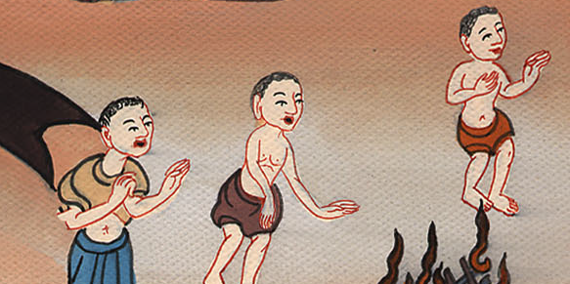
གྲངས་ཀ 16:3

Slide 9
5ཀོ་རཱག་དང་ཁོའི་འགྲོགས་ཡ་རྣམས་ལ་འདི་ལྟར། སང་ཉིན་ཞོགས་པར་དཀོན་མཆོག་ཡ་ཝཱེས་སུ་ཞིག་ཁོང་གི་ཡིན་པ་དང་། སུ་ཞིག་དམ་པ་ཡིན་པ་སྟོན་པར་མཛད་ནས་དེ་ཁོང་གི་འཁྲིས་སུ་འཁྲིད་འོང་ལ། ཡང་སུ་ཞིག་ཁོང་གིས་བདམས་པ་ཡིན་ན་དེ་ཁོང་གི་ཉེ་སར་འདྲེན་པར་འགྱུར།
5Then [Moses] said to Korah and all his followers, “Tomorrow morning the Lord will reveal who belongs to Him and who is holy, and He will bring that person near to Himself. The one He chooses, He will bring near to Himself.

Slide 10
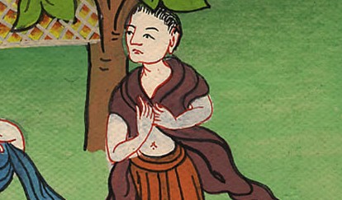
གྲངས་ཀ 16:5

Slide 11
16And Moses said to Korah, “You and all your followers are to appear before the Lord tomorrow—you and they and Aaron.
16མོ་ཤེ་ཡིས་ཀོ་རཱག་ལ་འདི་ལྟར། སང་ཉིན་ཁྱོད་དང་ཁྱོད་ཀྱི་འགྲོགས་ཡ་རྣམས་དང་། དེ་མིན་ཨ་རོན་བཅས་དཀོན་མཆོག་ཡ་ཝཱེའི་དྲུང་དུ་འཛོམ་པར་གྱིས་ཤིག

Slide 12
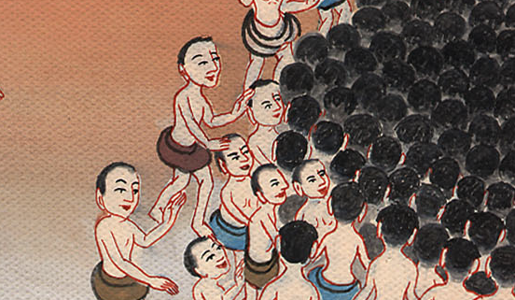
གྲངས་ཀ 16:16

Slide 13
17Each man is to take his censer, place incense in it, and present it before the Lord—250 censers. You and Aaron are to present your censers as well.”
17ཁྱོད་ཅག་མི་རེ་རེས་རང་གི་སྤོས་ཕོར་ཁྱེར་ནས་དེ་དག་གི་ནང་དུ་སྤོས་ཞོག་ཅིག མི་རེ་རེས་རང་རང་གི་སྤོས་ཕོར་དཀོན་མཆོག་ཡ་ཝཱེའི་དྲུང་དུ་འཁྱེར་འོང་དགོས་ལ། བསྡོམས་པས་སྤོས་ཕོར་ཉིས་བརྒྱ་ལྔ་བཅུ་ཡིན། ཁྱོད་དང་ཨ་རོན་གཉིས་ཀྱིས་ཀྱང་རང་རང་གི་སྤོས་ཕོར་འཁྱེར་འོང་དགོས་ཞེས་སྨྲས་སོ། །

Slide 14
གྲངས་ཀ 16:17

Slide 15
18So each man took his censer, put fire and incense in it, and stood with Moses and Aaron at the entrance to the Tent of Meeting.
18མི་རེ་རེས་རང་རང་སོ་སོའི་སྤོས་ཕོར་ནང་དུ་མེ་བླུགས་ནས་བདུག་སྤོས་བདུག་ཅིང་མོ་ཤེ་དང་ཨ་རོན་མཉམ་དུ་དབུ་གུར་དམ་པའི་སྒོའི་རྩར་ལངས་སོ།

Slide 16
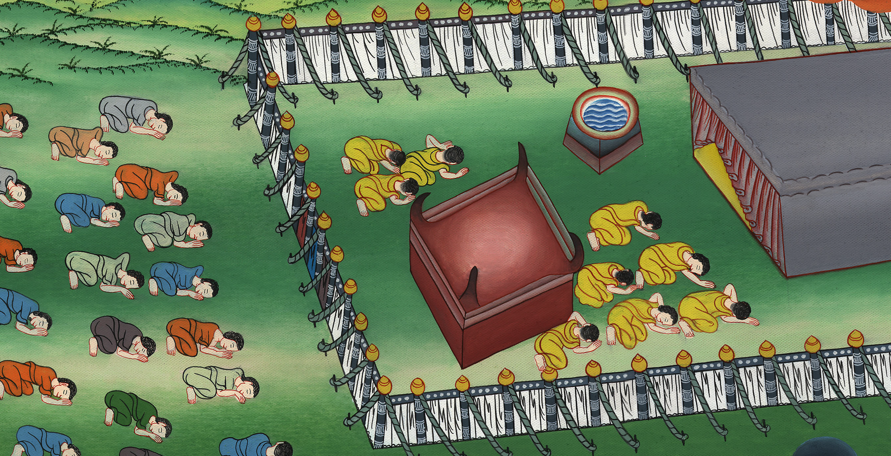
གྲངས་ཀ 16:18

Slide 17
19When Korah had gathered his whole assembly against them at the entrance to the Tent of Meeting, the glory of the Lord appeared to the whole congregation.
19ཀོ་རཱག་གིས་མི་ཚོགས་ཡོངས་མོ་ཤེ་དང་ཨ་རོན་གཉིས་ལ་རྒོལ་བར་མཇལ་འཕྲད་གུར་མཆོག་གི་སྒོ་ཁར་བསྡུས་པ་ན། དཀོན་མཆོག་ཡ་ཝཱེའི་གཟི་འོད་མི་ཚོགས་ཡོངས་ལ་མངོན་པར་གྱུར་ཏོ། །

Slide 18
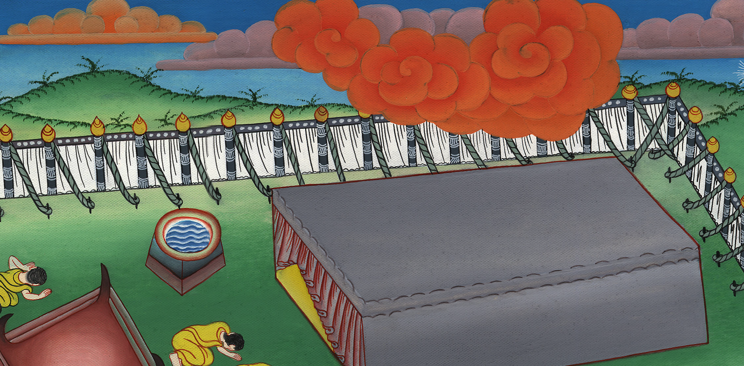
གྲངས་ཀ 16:19

Slide 19
23Then the Lord said to Moses, 24“Tell the congregation to move away from the dwellings of Korah, Dathan, and Abiram.”
23དེ་ནས་ཡང་དཀོན་མཆོག་ཡ་ཝཱེས་མོ་ཤེ་ལ་འདི་སྐད་དུ། 24ཁྱོད་ཀྱིས་མི་ཚོགས་ལ། ཁྱོད་རྣམས་ཀོ་རཱག་དང་། དཱ་ཐན། ཨ་བི་རཱམ་བཅས་ཀྱི་གུར་དང་འབྲལ་བར་གྱིས་སྨྲོས་ཤིག་ཅེས་གསུངས་སོ། །

Slide 20
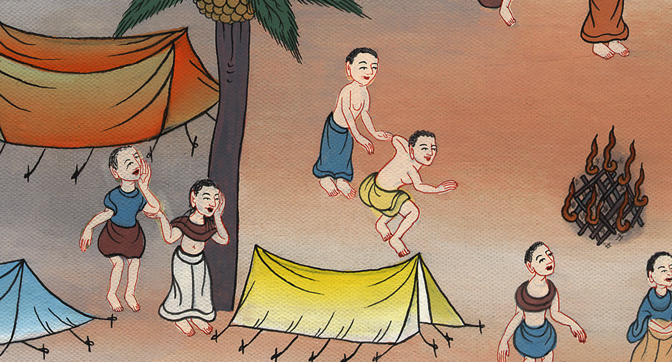
གྲངས་ཀ 16:23

Slide 21
30But if the Lord brings about something unprecedented, and the earth opens its mouth and swallows them and all that belongs to them so that they go down alive into Sheol, then you will know that these men have treated the Lord with contempt.”
30གལ་སྲིད་དཀོན་མཆོག་ཡ་ཝཱེས་དོན་ཞིག་གསར་དུ་བཏོད་ཅིང། ས་གཞིས་རང་གི་ཁ་གདངས་ཏེ་ཁོ་རྣམས་དང་ཁོ་རྣམས་ལ་ཡོད་པ་ཐམས་ཅད་ཁྱུར་མིད་བཏང་ནས་གསོན་པོར་གཤིན་ཡུལ་དུ་ནུབ་ན། དེ་ནས་མི་འདི་དག་གིས་དཀོན་མཆོག་ཡ་ཝཱེ་ལ་སྐུར་བ་བཏབ་པ་ཁྱོད་ཅག་གིས་ཤེས་པར་འགྱུར་རོ་ཞེས་སྨྲས་སོ། །

Slide 22
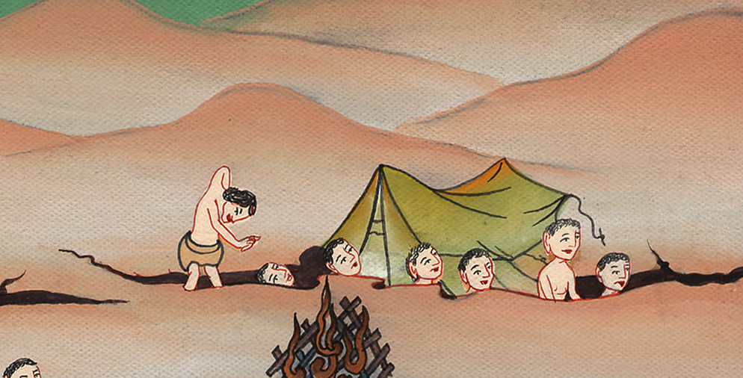
གྲངས་ཀ 16:30

Slide 23
31As soon as Moses had finished saying all this, the ground beneath them split open,
31མོ་ཤེ་ཡིས་གཏམ་དེ་ཐམས་ཅད་བརྗོད་ཚར་བ་ན། དེ་རྣམས་ཀྱི་རྐང་འོག་གི་ས་གཞི་གས་ཤིང་།

Slide 24
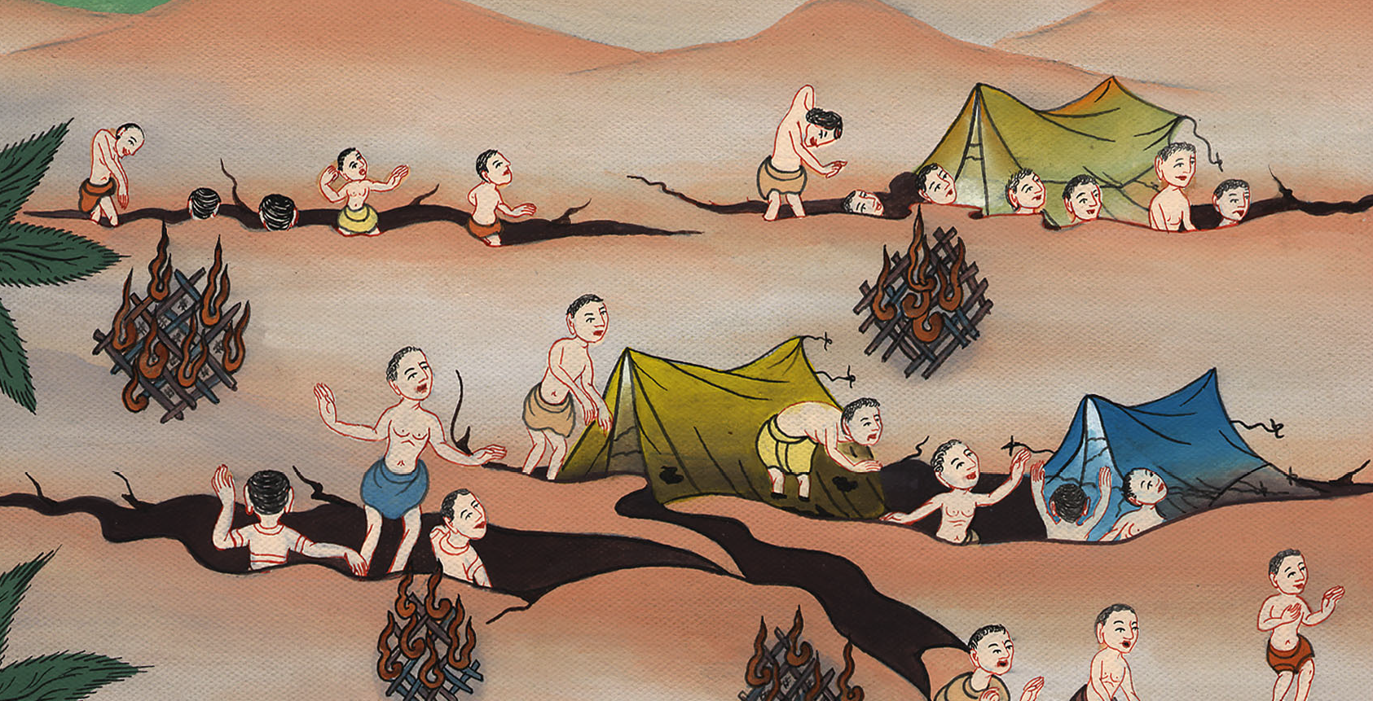
གྲངས་ཀ 16:31

Slide 25
40… This was to be a reminder to the Israelites that no outsider who is not a descendant of Aaron should approach to offer incense before the Lord, lest he become like Korah and his followers.
40ཡེས་ར་ཨེལ་པ་རྣམས་ལ་ཕྱི་འདོམས་ཀྱི་རྟགས་ཤིག་ཏུ་བཞག་ཅིང་། ཨ་རོན་གྱི་རིགས་རྒྱུད་མ་ཡིན་པའི་ཕྱི་མི་སུ་ཡིན་ཡང་དཀོན་མཆོག་ཡ་ཝཱེའི་དྲུང་དུ་ཡོང་ནས་སྤོས་བསྒྲོན་པར་མི་བྱ་སྟེ། ཁོ་རང་ཀོ་རཱག་དང་ཁོའི་འགྲོགས་ཡ་བཞིན་དུ་མི་འགྱུར་བའི་ཕྱིར་ཡིན་ལ། དེ་ནི་དཀོན་མཆོག་ཡ་ཝཱེས་མོ་ཤེ་བརྒྱུད་ནས་ཨེ་ལི་ཨ་ཟར་ལ་གནང་བའི་བཀའ་བཞིན་ནོ། །

Slide 26
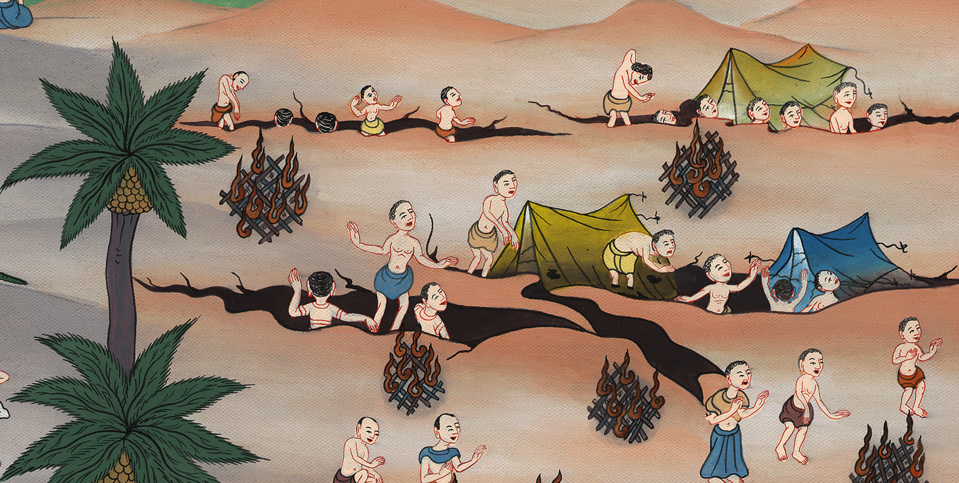
གྲངས་ཀ 16:40

